Slide 1
map
̷\̷O̷u̷O̷/̷

Slide 2
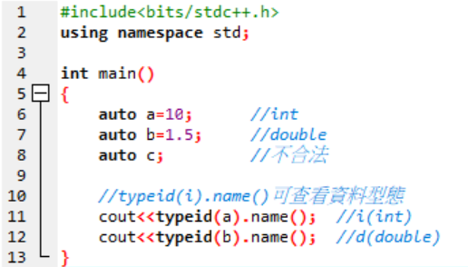
auto
自動偵測所屬資料型態，省下記住麼些複雜資料型態名。
使用auto時，後方一定要有指定資料型態。

Slide 3
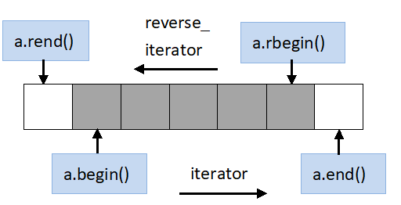
iterator(迭代器)、reverse_iterator(反向迭代器)
iterator(迭代器)是一種資料型態，代表為容器記憶空間位址。
set.begin()、deque.end()
而迭代器有個孿生兄弟reverse_iterator(反向迭代器)，功能一樣但不相等。
vector.rbegin()、map.rend()

Slide 4
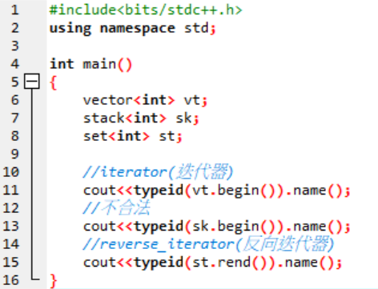
iterator(迭代器)、reverse_iterator(反向迭代器)
容器 | 迭代器功能
vector | 隨機訪問
deque | 隨機訪問
stack | 不支援迭代器
queue | 不支援迭代器
priority_queue | 不支援迭代器
set/multiset | 雙向
map/multimap | 雙向

Slide 5
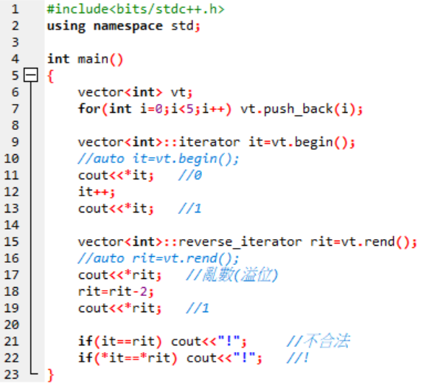
iterator(迭代器)、reverse_iterator(反向迭代器)
容器型態::iterator 迭代器名;
//通常用auto自動偵測
*迭代器名;
//迭代器前加*相等於此位置的元素

Slide 6
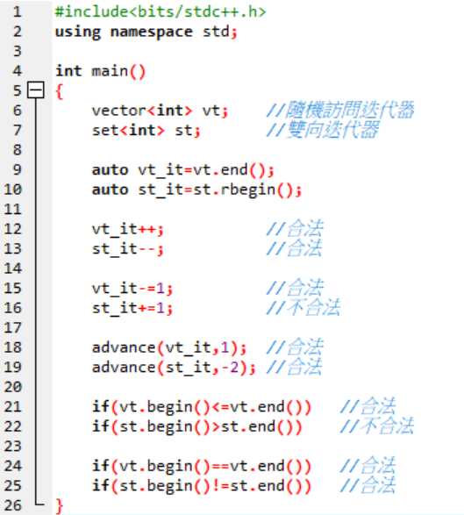
iterator(迭代器)、reverse_iterator(反向迭代器)
隨機訪問迭代器:
可直接加減以控制迭代器位置。
可實現 it++; it=it-2; advance(it,2);
<= !=
雙向迭代器:
無法直接加減以控制迭代器位置。
可實現 it--; i̶t̶+̶=̶3̶;̶ advance(it,-1);
>̶ ==
advance(it,n); 將it迭代器前進n個位置

Slide 7
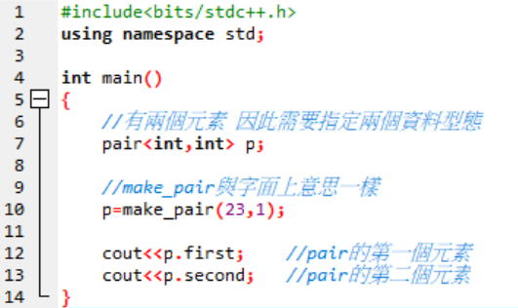
pair
一種擁有兩個元素的資料型態。
pair<資料型態,資料型態> pair名;
//創一個pair
make_pair(i,j);
//pair型態
pair名.first
//pair的第一個元素
pair名.second
//pair的第二個元素

Slide 8
map
基本上與set差不多，就類似set使用的內容資料型態為pair、以第一個元素排序。
map內部是使用pair當作基底，因此使用map時要設定兩個資料型態
map<資料型態,資料型態> map名; //創一個map
map名[i]=j;
//就像一維int一樣，i是位置、j是元素，但i、j可是任何資料型態，自動初始化
map名.begin() map.end() //迭代器位置
map名.rbegin() map.rend() //反向迭代器位置
map名.empty(); //是否為空
map名.size(); //目前有多少元素

Slide 9
map
map名.insert(i); //會回傳插入i結果，如果已有元素則不插入
map名.find(i); //查找map.first是否有元素i，以迭代器位置回覆
map名.count(i); //此map中有多少i元素
map名.erase(i); //清除所有i元素
map名.erase(iterator_i); //清除iterator_i這位置元素
map名.erase(iterator_i,iterator_j); //清除iterator_i到iterator_j中所有元素
map名.clear(); //清空此map

Slide 10
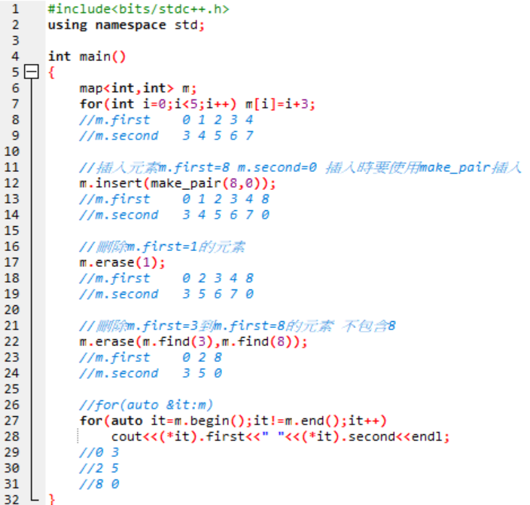
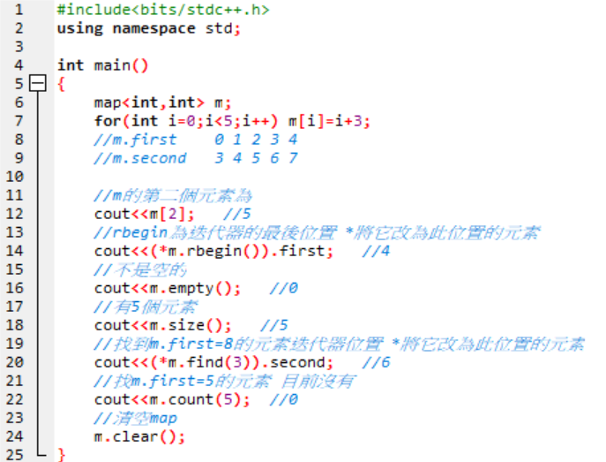
map

Slide 11
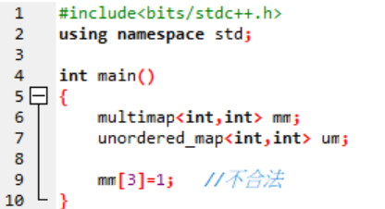
multimap、unordered_map
multimap:
就與set與multiset差異一樣，map不允許元素重複，multimap則反之。
因此沒有提供[]查找第二元素(可能重複 無法查找)，其他功能一樣。
unordered_map:
map、multimap資料結構為紅黑樹(red-black tree)，搜尋時間複雜度為O(logn)。
unordered_map則是對應雜湊表(hash table)，因此搜尋時間複雜度為O(1)，但相對空間複雜度大許多，且無序。功能與map一樣，如有題目主要限制時間可使用，map主要功能不在於排序。

Slide 12
:}}

